Slide 1
Интеллектуальная игра для учащихся начальной школы
Сражение по правилам дорожного движения
МАОУ «Гимназия №33» г.Пермь
Учитель Ященко Татьяна Викторовна

Slide 2

Правила игры
В игре могут принимать участие 2-3 команды.
По жеребьёвке определяется право первого хода.
Участникам игры для обсуждения предлагают пять тем. В каждой теме по пять вопросов. Вопросы расположены по уровням сложности, каждому уровню сложности присвоены баллы (от 10 до 50).
Команда по своему желанию выбирает уровень сложности и тему.
На размышление и обсуждение вопроса дается не более 1 минуты. В том случае, если команда не находит ответа или отвечает неправильно, право ответа переходит к соперникам.
Баллы присуждаются команде, назвавшей правильный ответ. Эта команда и получает право следующего хода.
Кнопка ответа

Slide 3
Категории вопросов
Дорожные знаки
10
20
30
40
50
Правила для пешеходов
10
20
30
40
50
Правила для водителей
10
20
30
40
50
Жесты регулировщика
10
20
30
40
50
Кот в мешке
10
20
30
40
50

Slide 4


Дорожные знаки 1о баллов
А) пешеходный переход
Б) подземный переход
В) дети на дорогах

Slide 5
Дорожные знаки 1о баллов
А) пешеходный переход

Slide 6

Дорожные знаки 2о баллов
А) автобусный парк
Б) место ремонта автобусов
С) место остановки автобуса или троллейбуса

Slide 7
Дорожные знаки 2о баллов
С) место остановки автобуса или троллейбуса

Slide 8

Дорожные знаки 3о баллов
А) пешеходный переход
Б) высадка пассажиров запрещена
В) движение пешеходов запрещено

Slide 9
Дорожные знаки 3о баллов
В) движение пешеходов запрещено

Slide 10

Дорожные знаки 4о баллов
А) остановка запрещена
Б) стоянка запрещена
В) парковка запрещена

Slide 11
Дорожные знаки 4о баллов
А) остановка запрещена

Slide 12

Дорожные знаки 5о баллов
А) неровная дорога
Б) скользкая дорога
В) опасная дорога

Slide 13
Дорожные знаки 5о баллов
А) неровная дорога

Slide 14
Правила для пешеходов 1о баллов
Можно ли перебегать улицу (дорогу)?

Slide 15
Правила для пешеходов 1о баллов
Пешеходы должны переходить улицу шагом, а не перебегать ее, так как при внезапном появлении пешехода водитель сразу остановить транспорт и избежать наезда на него не может.

Slide 16
Правила для пешеходов 2о баллов
Где наиболее безопасно находиться пешеходам, если на проезжей части их настиг движущийся транспорт?

Slide 17
Правила для пешеходов 2о баллов
Пешеходы, не успевшие перейти улицу (дорогу), должны ожидать на середине проезжей части или на "островке безопасности" и внимательно следить за проходящим транспортом.

Slide 18

Правила для пешеходов 3о баллов
Как должны переходить улицу пешеходы на перекрестках, где движение транспорта не регулируется или включен желтый сигнал светофора?

Slide 19
Правила для пешеходов 3о баллов
Пешеходы должны сначала пропустить транспорт, а затем, убедившись в полной безопасности перехода, начать движение, строго соблюдая Правила перехода улицы.

Slide 20

Правила для пешеходов 4о баллов
В какие двери трамвая, троллейбуса, автобуса производится посадка и высадка пассажиров?

Slide 21
Правила для пешеходов 4о баллов
Посадка пассажиров в трамвай, троллейбус, автобус производится через задние двери, а высадка - через передние. Учащимся до 4-го класса разрешается входить через переднюю дверь.

Slide 22
5о баллов
Правила для пешеходов
В какую сторону нужно посмотреть пассажиру при выходе из трамвая?

Slide 23
5о баллов
Правила для пешеходов
При выходе из трамвая надо посмотреть направо для того, чтобы убедиться в полной безопасности и не попасть под проходящий нерельсовый транспорт.

Slide 24

1о баллов
Правила для водителей
В каком возрасте разрешается езда на велосипеде по улицам и дорогам?

Slide 25
Правила для водителей
1о баллов
Езда на велосипеде разрешается лицам не моложе 14 лет, а с подвесным двигателем - лицам не моложе 16 лет, знающим Правила езды на велосипеде.

Slide 26


Правила для водителей 2о баллов
Что запрещается велосипедистам Правилами движения?

Slide 27

2о баллов
Правила для водителей
5. Велосипедистам запрещается ездить:
- по тротуарам и пешеходным дорожкам бульваров, садов и парков ;
- по двое и более в ряд;
- по трамвайным путям;
- не держась за руль руками;
- цепляясь за движущийся транспорт.

Slide 28

Правила для водителей
3о баллов
Каким машинам разрешено ехать на красный свет?

Slide 29

Правила для водителей
3о баллов
"Пожарной", "скорой помощи", "полиции", "горгаз" при включенных световых и звуковых сигналах.

Slide 30

Правила для водителей 4о баллов
Почему водителю труднее заметить ребёнка, выходящего из-за легкового автомобиля?

Slide 31
Правила для водителей 4о баллов
Из-за роста ребёнка его не видно из-за корпуса автомобиля .

Slide 32
Правила для водителей 5о баллов
Какой знак говорит о том, что за рулем
начинающий водитель?

Slide 33

Правила для водителей 5о баллов

Slide 34
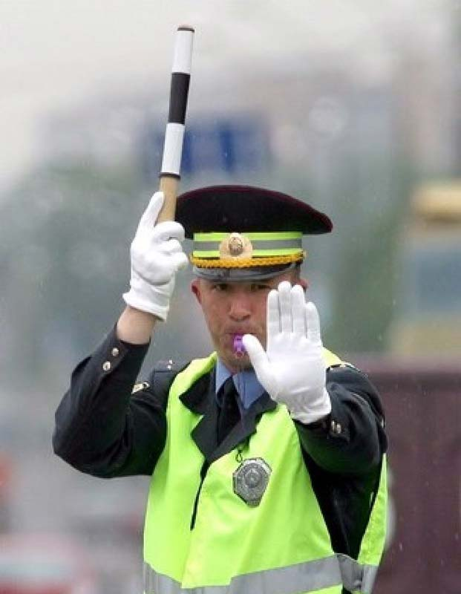
Жесты регулировщика 10 баллов

Slide 35

Жесты регулировщика 10 баллов
Стой ( Движение запрещено!)

Slide 36
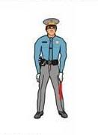
Жесты регулировщика 20 баллов

Slide 37
Жесты регулировщика 20 баллов
Разрешён проезд спереди и сзади от регулировщика с поворотом направо. Пешеходам переходить аккуратно (спереди и сзади)

Slide 38
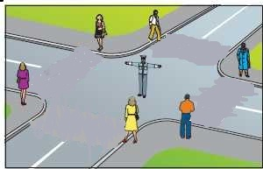
Жесты регулировщика 30 баллов

Slide 39
Жесты регулировщика 30 баллов
Разрешено перейти дорогу спереди и сзади от регулировщика, машинам проезд только прямо спереди и сзади от регулировщика

Slide 40
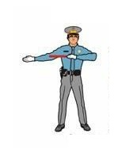
Жесты регулировщика 40 баллов

Slide 41
Жесты регулировщика 40 баллов
Можно ехать туда, куда указывает жезл. Разрешён поворот , пешеходы переходят за спиной регулировщика.

Slide 42
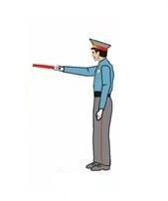
Жесты регулировщика 50 баллов

Slide 43
Жесты регулировщика 50 баллов
Пешеходам разрешено переходить дорогу за спиной регулировщика, а водители едут в ту сторону, куда указывает палочка

Slide 44
Кот в мешке 10 баллов
Ходят смело млад и стар,
Даже кошки и собаки.
Только здесь не тротуар,
Дело всё в дорожном знаке.

Slide 45

Кот в мешке 10 баллов
Пешеходная дорожка

Slide 46
Кот в мешке 20 баллов
Дорисуй дорожный знак

Slide 47
Кот в мешке 20 баллов
«Остановка запрещена»

Slide 48
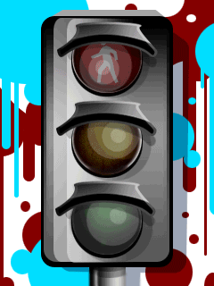
Кот в мешке 30 баллов
Сюрприз
Нажмите
здесь!

Slide 49
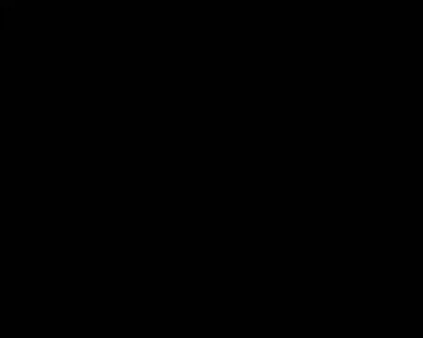
Кот в мешке 30 баллов

Slide 50
Кот в мешке 40 баллов
Как велосипедист подает предупредительный сигнал об изменении направления движения влево ?

Slide 51
Кот в мешке 40 баллов
Чётким выбрасыванием
левой руки в сторону

Slide 52

Кот в мешке 50 баллов
К какой группе относится данный знак?

Slide 53
Кот в мешке 50 баллов
Запрещающий

Slide 54
Использованные источники
Правила дорожного движения
http://www.uchportal.ru/load/192-1-0-23546
картинки знаки дорожного движения для детей
анимация в виде дорожных знаков

